Slide 1
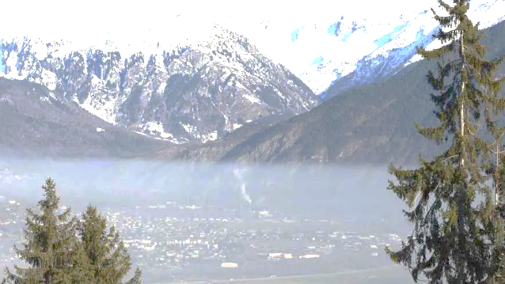
Mesurez les particules fines!
Qu’est ce que les particules fines
Comment les mesurer
Le réseau « Luftdaten »
FabLab avec le CAES

Slide 2
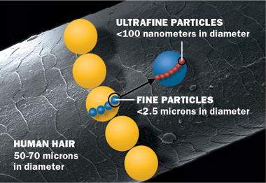
Les particules fines
Les matières particulaires ou PM sont les particules en suspension dans l'atmosphère terrestre
Wikipédia
Particule Matter
PM₁₀
Diamètre
Les classes:
PM₁₀ = < 10µm
PM_{2,5} = < 2,5µm – Particules fines
PM₁ = < 1µm – Particules ultrafines
PM_{0,1} = < 0,1µm - Nanoparticules
→ Facteur de risques sanitaires (maladies pulmonaires et cardio-vasculaires…)

Slide 3
Un ordre de grandeur

Slide 4
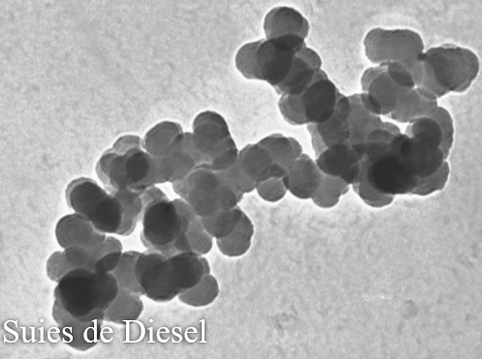
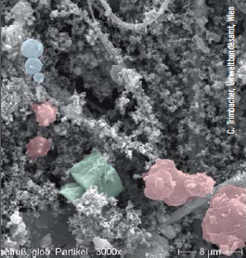
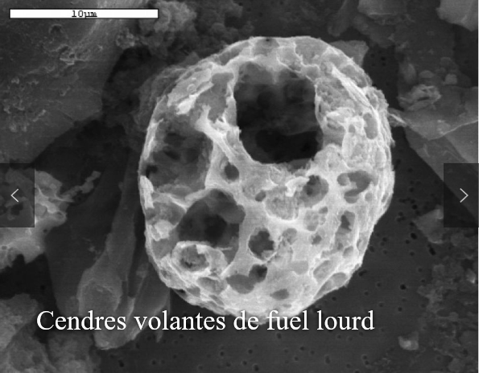
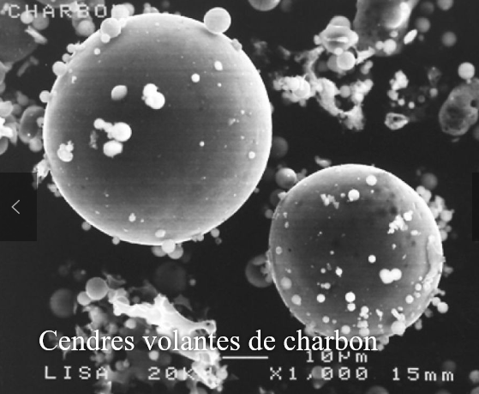
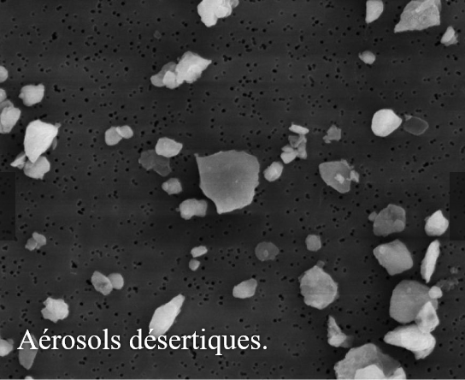
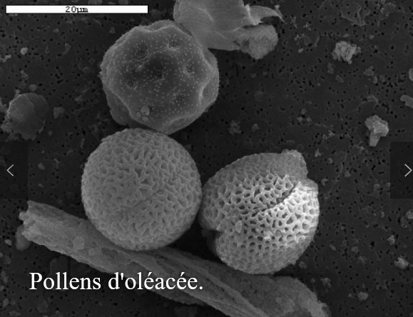
En Photos
Les suies de diesel
poussières de combustion
Sels
Particules
minérales
8µm
https://www.irceline.be/fr/documentation/faq/quappelle-t-on-particules-fines
https://www.sciencesetavenir.fr/sante/en-images-quelles-sont-les-particules-fines-qui-nous-polluent_210

Slide 5
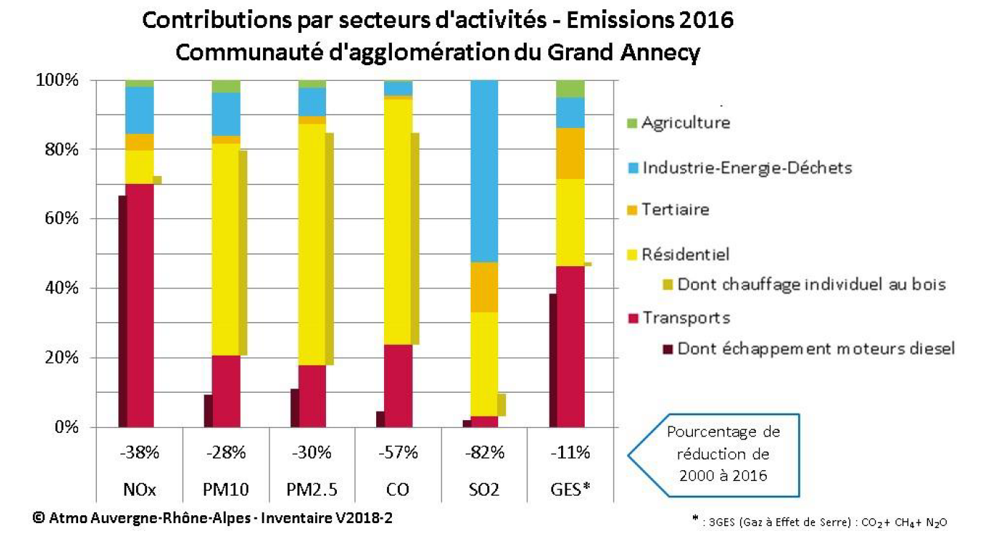
Les sources dans le bassin annecien
Source: https://www.atmo-auvergnerhonealpes.fr/sites/ra/files/atoms/files/bilanqa2018_05-zoom74-htesavoie.pdf

Slide 6
Les seuils réglementaires
Mesures: en masse par unité de volume – en µg/m³
 | Seuils qui déclenchent des mesures rapides |  |  | Seuils d’impact sur la santé humaine (long terme)
 | Information (Fr) | Alerte (Fr) |  | Valeurs limites pour la protection de la santé humaine (UE) | Objectif qualité de l’air (Fr) | Recommandations de l’ OMS
 |  | Niveau 1 | Niveau 2
PM10 | 50 µg/m³ moyenne sur 24h | 80 µg/m³ moyenne sur 24h 50 µg/m³ moyenne sur 24h pendant 2j | 80 µg/m³ moyenne sur 24h pendant 2j 50 µg/m³ moyenne sur 24h pendant 4j | 40 µg/m³ moyenne par an 50 µg/m³ moyenne sur 24h maxi 35 j par an | < 30 µg/m³ moyenne par an | < 20 µg/m³ moyenne par an < 50 µg/m³ moyenne sur 24h plus de 3 j par an
PM2.5 | Aucun seuil | Aucun seuil |  | 25 µg/m³ moyenne par an | < 10 µg/m³ moyenne par an | < 10 µg/m³ moyenne par an < 25 µg/m³ moyenne sur 24h plus de 3 j par an
Source:
https://www.ecologique-solidaire.gouv.fr/sites/default/files/06_Seuils%20r%C3%A9glementaires.pdf
https://www.airparif.asso.fr/reglementation/recommandations-oms
https://www.airparif.asso.fr/reglementation/normes-francaises
Programme Local pour la Qualité de l'Air dans le Grand Annecy:
https://www.grandannecy.fr/telecharger-document.php?idfichier=7548&page=DT1425305672&idapplication=page&sid=

Slide 7
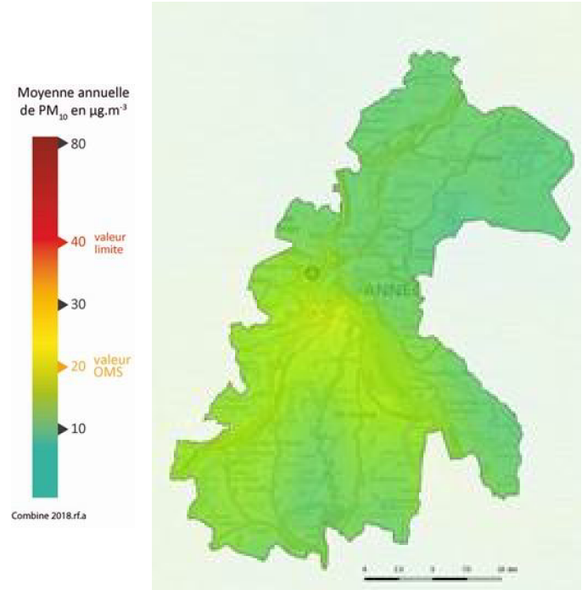
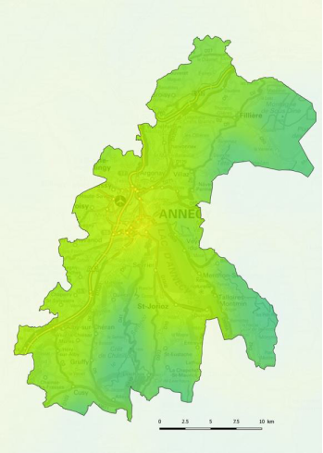
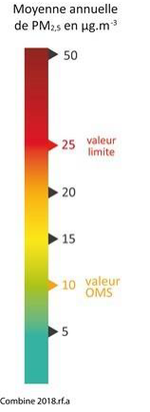
Moyennes annuelles Bassin Annécien 2018
PM10 2018
PM2.5 2018
2017: 30% population exposée à un seuil > 20µg/m³
2018: 0,9% population exposée à un seuil > 20µg/m³
2017: 100% population exposée à un seuil > 10µg/m³
2018: 82% population exposée à un seuil > 10µg/m³
→ Dépendant des phénomènes météo: en 2018: hivers plus chaud, + vent, + pluie qu’en 2017
Source: https://www.atmo-auvergnerhonealpes.fr/sites/ra/files/atoms/files/bilanqa2018_05-zoom74-htesavoie.pdf

Slide 8
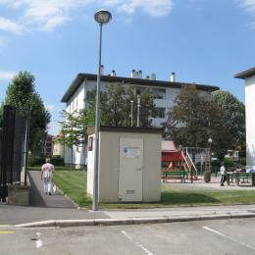
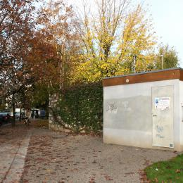
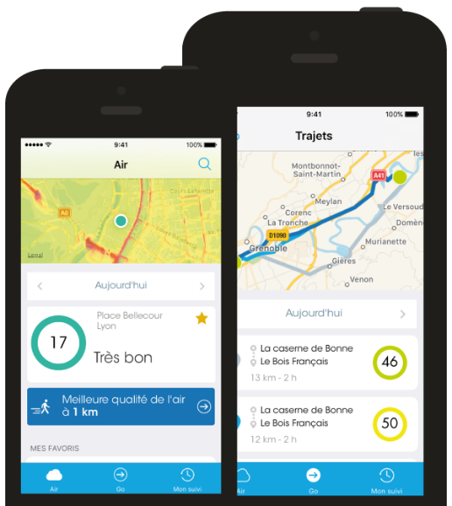
Les mesures à Annecy
3 stations fixes: Loverchy, Novel, Rocade
Stations gérées par:
Atmo Auvergne-Rhône-Alpes
Données publiques disponible sur:
https://www.atmo-auvergnerhonealpes.fr
Appli: Air to Go

Slide 9
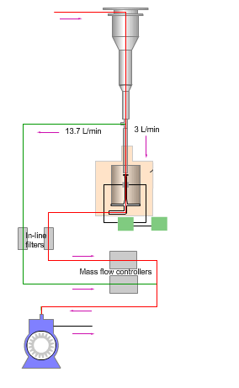
Mesure par microbalance TEOM (Tapered Element Oscillating Microbalance)
Prise d’air
Séparation des particules <10µm
Principe de mesure:
Modification de la fréquence d’un système oscillant, lié à la masse des particules déposées sur un filtre.
Déshydratation
+
chauffage
microbalance
pompe à vide

Slide 10
Les mesures à Annecy (PM10)

Slide 11
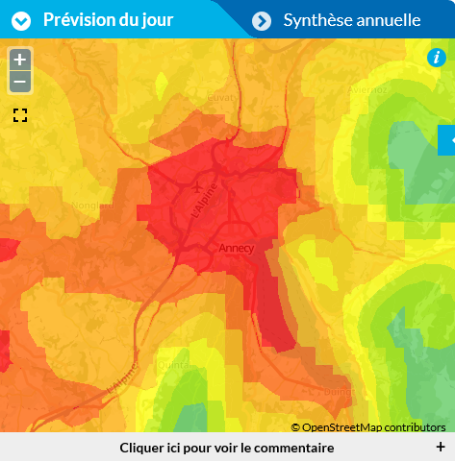
Les mesures officielles
La concentration en particules fines dépends du lieu de mesure
1 seule station pour les PM_{2,5} à Annecy (Loverchy)
Les cartes ne sont pas des mesures réelles
Annecy, le 23/01/2020

Slide 12
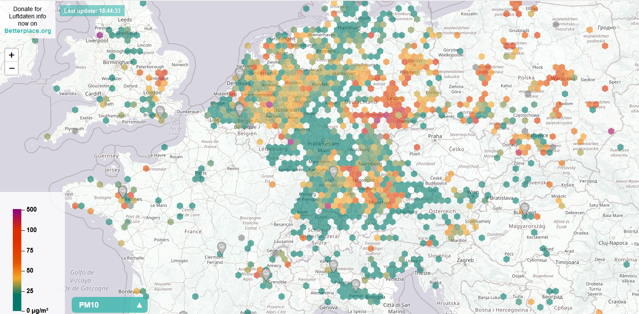
Réseau de capteurs collaboratifs
Le projet LuftDaten: projet Open source initié par OK Lab Stuttgart
https://frankreich.maps.sensor.community/#6/46.696/2.054

Slide 13
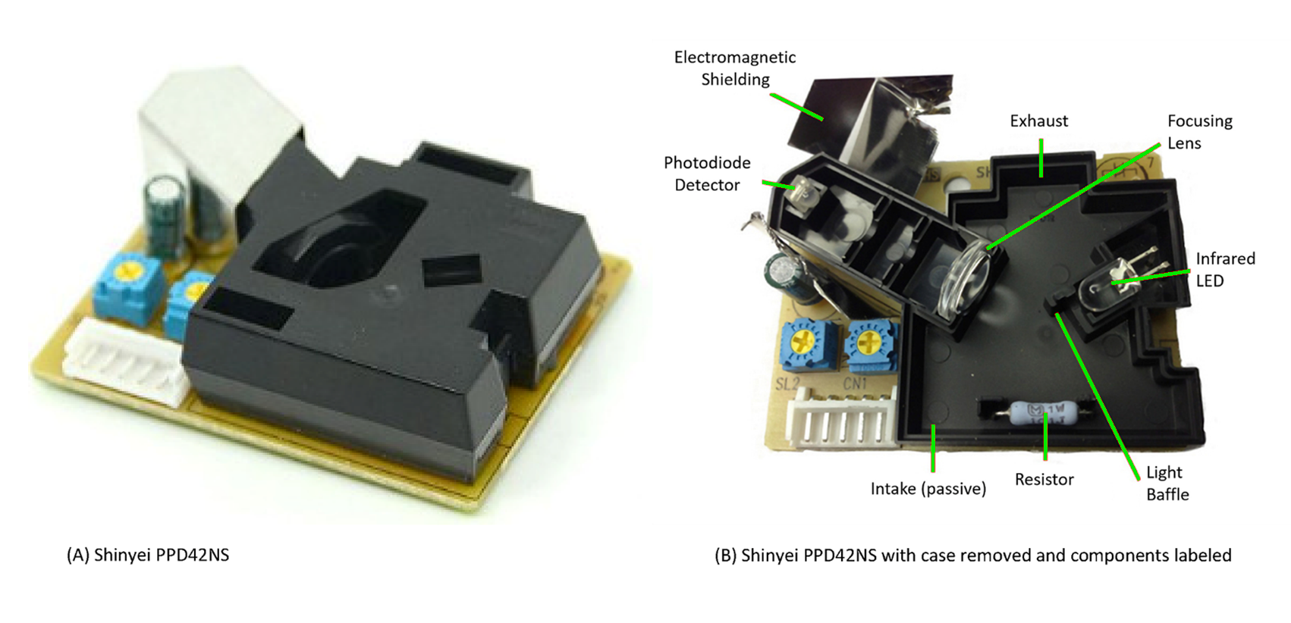
Capteur optique

Slide 14
Capteur optique
Basé sur la diffraction de la lumière au passage des particules
Détecte les PM₁ à PM₁₀
Compte le nombres de particules
→ Conversion nombre de particules vers µg/m³
Fréquence des mesures: ∼1 min

Slide 15
Comparaison Novel / Argonay

Slide 16
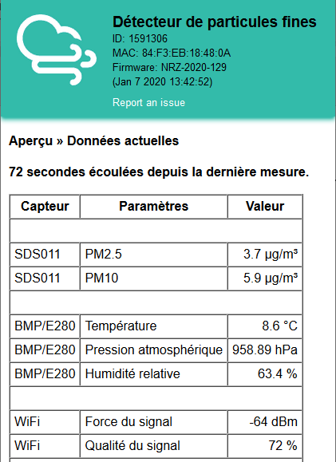
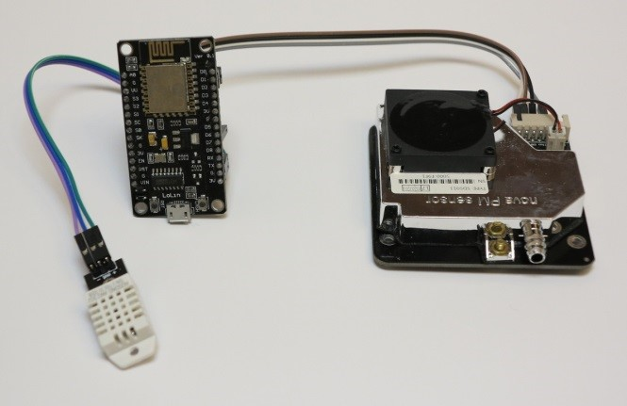
Concevez votre station de mesure
Construisez votre stations de mesures
Participez au réseau Luftdaten
Ou/et mesurer les particules fines chez vous
Coût: entre 25€ et 30€

Slide 17
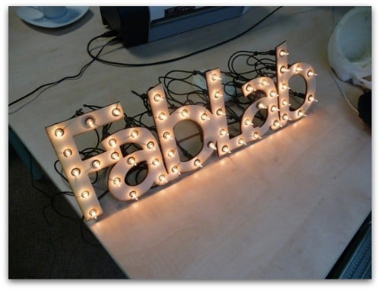
FabLab au LAPP
Activité « Atelier de fabrication collaboratif » avec le CAES
Apprendre à fabriquer sa propre station de mesure
OUVERT A TOUS !!
Pas de compétences spécifiques requises
Pour aller + loin: amélioration de la station
Ajouts de capteurs (ozone, oxydes d’azote, CO2 etc…)
Améliorer le boitier (impression 3D?)
Station météo au LAPP?
FabLab: Atelier pour les petits projets
Du matériel
Des compétences (info, méca, elec, graphiste etc…)
Des initiations (modélisation, 3D, prise en main de logiciels)
Des réparations
Des idées!

Slide 18
Quelques liens
https://luftdaten.info/fr/accueil/
https://frankreich.maps.sensor.community/#6/46.696/2.054
http://www.wiki-rennes.fr/Monter_son_capteur_Luftdaten
https://www.atmo-auvergnerhonealpes.fr/
https://www.atmo-auvergnerhonealpes.fr/sites/ra/files/atoms/files/bilanqa2018_05-zoom74-htesavoie.pdf
https://www.atmo-auvergnerhonealpes.fr/sites/ra/files/atoms/files/bilanqa2018_05-zoom74-htesavoie.pdf
https://www.grandannecy.fr/telecharger-document.php?idfichier=7548&page=DT1425305672&idapplication=page&sid=
https://www.dailymotion.com/video/xvg8e3
https://www.airparif.asso.fr/_pdf/publications/biblio_particules_081022.pdf
https://www.airparif.asso.fr/_pdf/normes-OMS-revision-2005-resume-2006-VF.pdf

Slide 19
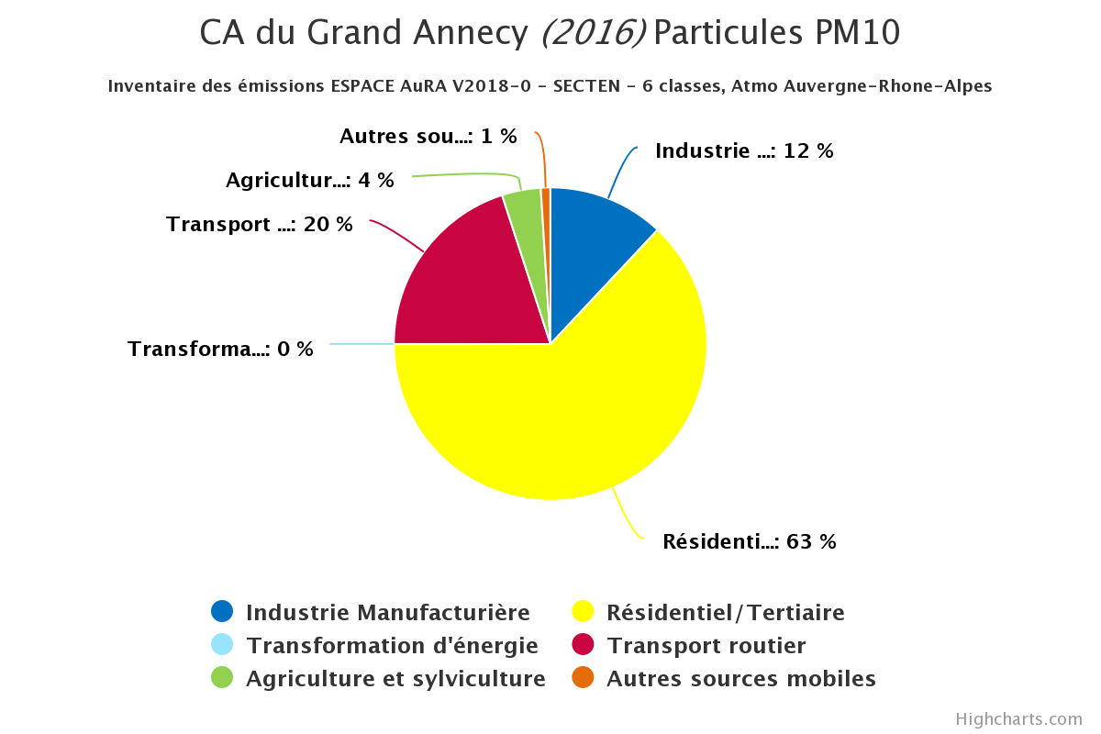
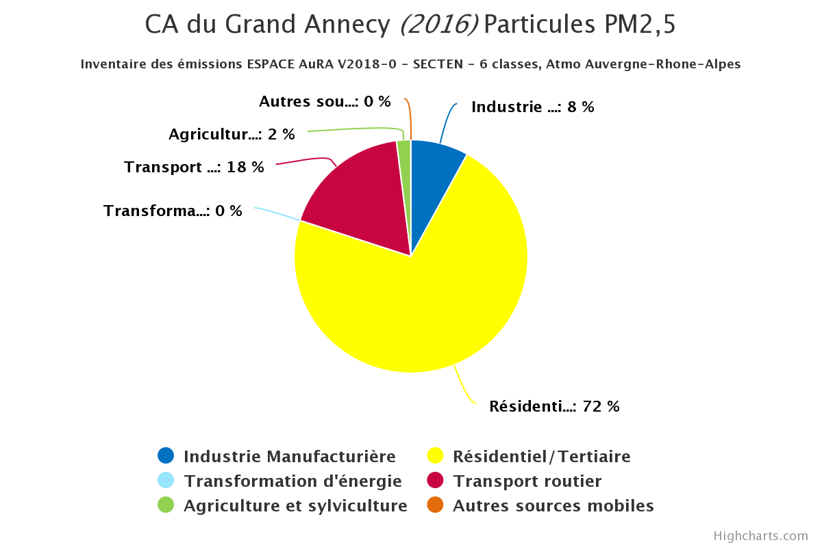
Emetteurs dans le bassin annecien
Source: http://carto.air-rhonealpes.fr/commune/emiprox/

Slide 20
Comparaison avec les données officielles

